Slide 1
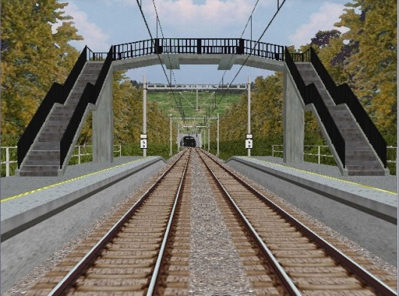

76.1 Předpony od-, nad-, pod-, před-
Elektronická učebnice - I. stupeň Základní škola Děčín VI, Na Stráni 879/2 – příspěvková organizace Český jazyk a literatura
PODCHOD
nebo
NADCHOD
Nadchod může vést …
Podchod může vést pod silnicí nebo železniční tratí.
Autor: Mgr. Andrea Fibichová
Notes:
Víte, kdo způsobuje angínu, chřipku, nebo neštovice?

Slide 2

76.2 Co už víš?
Elektronická učebnice - I. stupeň Základní škola Děčín VI, Na Stráni 879/2 – příspěvková organizace Český jazyk a literatura
nadběhnout
SLOVA SE SKLÁDAJÍ:
předpona
(předponová část může být tvořena
jednou či více předponami)
kořen
(stejný kořen
mají slova
PŘÍBUZNÁ)
podběhnout
běhat
běhání
příponová část
(může být tvořena - příponou/příponami nebo příponou/příponami a koncovkou)

Slide 3
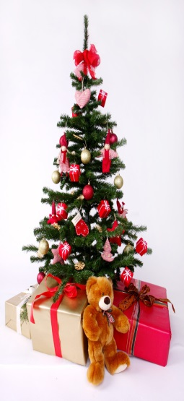
76.3 Jaké si řekneme nové termíny a názvy?
Elektronická učebnice - I. stupeň Základní škola Děčín VI, Na Stráni 879/2 – příspěvková organizace Český jazyk a literatura
Zkus vložit další slovo.
PŘEDPONA
PŘEDLOŽKA
od oběda
nad řekou
pod stromem
před rokem
- obvykle ji vyslovujeme dohromady se slovem, ke kterému patří, ale píšeme ji zvlášť
- jsou samostatným slovním druhem
(č. 7)
- můžeme mezi ně a
jména vložit další slova
- píšeme ji dohromady
se slovem, je součástí slova
odpoledne
nadjezd
podnos
představa
(pod vánočním stromečkem)

Slide 4

76.4 Co si řekneme nového?
Elektronická učebnice - I. stupeň Základní škola Děčín VI, Na Stráni 879/2 – příspěvková organizace Český jazyk a literatura
Jak se píší předpony od-, nad-, pod-, před- ?
Předložky
Píšeme je vždy s -d- .
Píšeme je jako
předpony s -d
od, nad, pod, před .
odvážný
nadjezd
podjezd
předprodej
od domu
nad stolem
pod strom
před námi

Slide 5
76.5 Procvičení a příklady
Elektronická učebnice - I. stupeň Základní škola Děčín VI, Na Stráni 879/2 – příspěvková organizace Český jazyk a literatura
1. Rozlište předpony a předložky.
(Od)mlouval rodičům, (před)vídala budoucnost, (pod)důstojník, přijď (před)kino, (před)stavil novou knihu, (pod)pora rodiny, letí (nad)námi, (před)platné do divadla, leží (pod)stolem, přišel (bez)přátel, bydlí v (pod)kroví, krásné (před)stavení, (pod)statná jména, (od)padkový koš, (nad)průměrný žák.
2. Spojujte slova s předponami – tvořte nová slova.
PŘEDPONY
SLOVA
NOVÁ SLOVA
od-
________________________
________________________
________________________
________________________
________________________
jet
povídá
stěhovat
před-
nad-
časný
dělit
nést
pod-
cestovat
sázka

Slide 6
76.6 Něco navíc pro šikovné
Elektronická učebnice - I. stupeň Základní škola Děčín VI, Na Stráni 879/2 – příspěvková organizace Český jazyk a literatura
1. Mezi předložku a podstatné jméno vložte další slovo.
Před __________ budovou, pod ___________ stromem, před ___________ válkou,
nad __________ městem, před ____________ obědem, pod ___________ horou,
od ___________ zámku, nad ___________ lavicemi, před ____________ zkouškou.
2. Doplňte tabulku.
 | PŘEDPONA | KOŘEN | PŘÍPONOVÁ ČÁST
odplavat
podkolenky
předložený
podvodník
nadnárodní

Slide 7

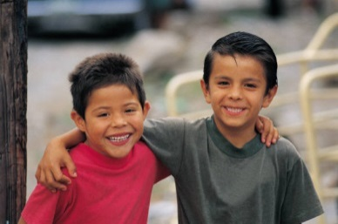
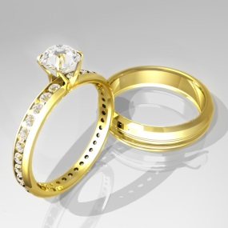

76.7 CLIL
Elektronická učebnice - I. stupeň Základní škola Děčín VI, Na Stráni 879/2 – příspěvková organizace Český jazyk a literatura
Prefix - předpona
FRIENDLY
EXPENSIVE
LIKE
UNFRIENDLY
DISLIKE
INEXPENSIVE

Slide 8
76.8 Test znalostí
Elektronická učebnice - I. stupeň Základní škola Děčín VI, Na Stráni 879/2 – příspěvková organizace Český jazyk a literatura
1. V předponách od-, nad-, pod-, před-, píšeme: - t- a -d- -p- , -n-, -d- vždy –d- někdy –d- | Předložka: je samostatným slovním druhem je součástí slova je vždy na začátku věty d) je druh přídavného jména
Předpona je: samostatné slovo součástí slova druh slovesa vždy na konci věty | 4. Ve kterém řádku je nad- předponou? (nad)lesní (nad)stolem (nad)vysokou borovicí (nad)lesíkem
Správné odpovědi:
c
b
a
a
Test na známku

Slide 9
Elektronická učebnice - I. stupeň Základní škola Děčín VI, Na Stráni 879/2 – příspěvková organizace Český jazyk a literatura
76.9 Použité zdroje, citace
1.Obrázky z databáze Klipart
2. http://media1.webgarden.name/images/media1:4fa2bdb8d94e5.jpg/31%20-%20Nov%C3%BD%20nadchod.jpg
(slide 1)
3. Český jazyk pro 5. ročník, Horáčková M., Staudková H., Štroblová J., Alter, 2010.
4. Český jazyk 5, pracovní sešit pro 5. ročník, 1. pololetí, Zbořilová J., Janáčková Z., Nová škola, 2005.
5. http://thumbs.dreamstime.com/x/student-dislike-study-29698787.jpg (slide 7)

Slide 10
Elektronická učebnice - I. stupeň Základní škola Děčín VI, Na Stráni 879/2 – příspěvková organizace Český jazyk a literatura
76.10 Anotace
Autor | Mgr. Andrea Fibichová
Období | 01 – 06/2013
Ročník | 5. ročník
Klíčová slova | Předpona, předložka, kořen slova.
Anotace | Prezentace popisuje psaní předpon od-, nad-, pod-, před-.

